Slide 1
2018
OneDesk
Анализ на софтуерните изисквания

Slide 2
2012
2018
Управление на качеството
Съдържание
3. Предназначение на инструмента
7. Характеристики на инструмента
7. Специфициране на изисквания
8. Колаборативна работа
9. Проследяемост на изисквания
10. Интеграции
11. Отчети
13. Демо
14. Предимства и недостатъци

Slide 3
2012
2018
Управление на качеството
Предназначение на инструмента
Област на приложение
Артефакти (спецификации, модели, др.)

Slide 4
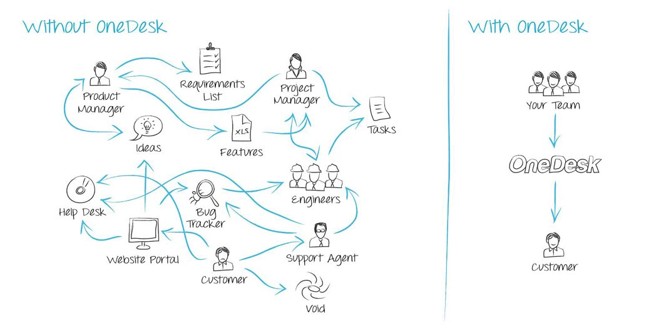
2012
2018
Управление на качеството
Предназначение на инструмента
OneDesk е уеб-базирано приложение за управление на изисквания. Целта му е да свържи работата на всички служители в дадена организация, като предоставя обща платформа за описание, анализ и следене на изисквания и задачи.

Slide 5
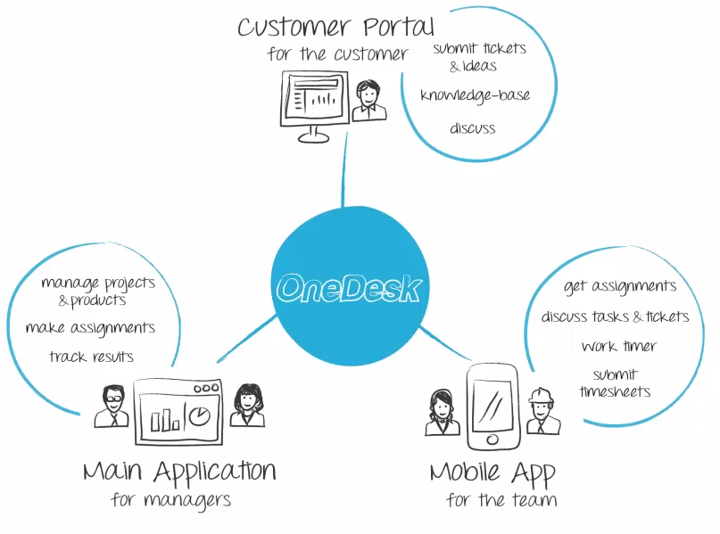
2012
2018
Управление на качеството
Предназначение на инструмента

Slide 6
2012
2018
Управление на качеството
Предназначение на инструмента
Мениджърите могат да използват уеб приложението да възлагат задачи, да следят проекти и продукти и да конфигурират стуктурата и правилата за автоматизация
Уеб портала има секция където клиентите да пускат оплаквания, предложения и идеи - да следят статуса на подадените неща. Това може и да се постигне чрез имейл.
Потребителите (разработчиците) могат да ползват както сайта, така и мобилното приложение за да разглеждат и дискурират заданията и да анализират информация представена чрез електронни таблици. OneDesk има и таймер, чрез който работниците могат да следят времето, което са вложили в заданията си.

Slide 7
2012
2018
Управление на качеството
Характеристики на инструмента
Специфициране на изисквания
  customer-driven спецификация
  Възможно е да дефинираме своите типове на item-и, както и различни типове и под-типове на изисквания, например функционални такива.
  Автоматично генериране на изисквания от feature-requests, анкети и дискусии, идеи и въпроси.
Организация и съхранение на изисквания
  Автоматично генериране на изисквания от feature-requests, анкети и дискусии, идеи и въпроси.
  Генерирани автоматично от дисскуссии с потребители и клиенти изисквания могат да бъдат трансформирани до таскове(задачи)
  Позволява да анализира изисквания относно бизнес цели, популарността, ROI и др.

Slide 8
2012
2018
Управление на качеството
Характеристики на инструмента
Колаборативна работа
  Роли на екипа
  Екипа има възможност като да исползва pre-defined роли, така и да създава нови роли с различни ограничения за хора от екипа така и за ползватели. Например въможно е да разрешим на определени ЗИ да гласуват за фидбеки, обаче да нямат възможност да ги коментират.
  Контрол на версиите
  Система води цялата история на изисквания, където вижда се как, защо, когда и къде тези изисквания са били променени
  Свързване на изисквания с всеки релизи
  Пренасяне на неизпълнени изисквания за бъдещи релизи.
  Интеграция с TFS (Team Foundation Server)

Slide 9
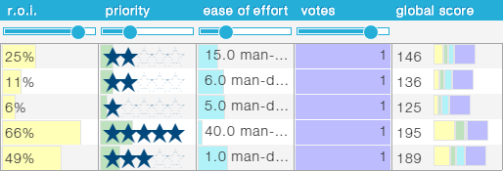
2012
2018
Управление на качеството
Характеристики на инструмента
Проследяемост на изисквания
  Приотеризация на изисквания исползвайки различни метрики.
  Всяко изискване може да бъде свързано с всеки item в системата, например свързване на таскове, изисквания и публична дискусия.
  История и roadmap на промени в изисквания

Slide 10
2012
2018
Управление на качеството
Характеристики на инструмента
Няма интеграция със среди за моделиране на изисквания като UML
Интеграция със среди за разработка
  Zapier.com разширение за Visual Studio, което автоматично добавя данни от Onedesk в VisualStudio
  Разширение за експортиране на таскове като ивенти в Office 365 calendar.
Интеграция със среди за тестване
  Microsoft Project
Поддържани стандарти
  Public API
  SSO using OAUTH2.
    Google SSO

Slide 11
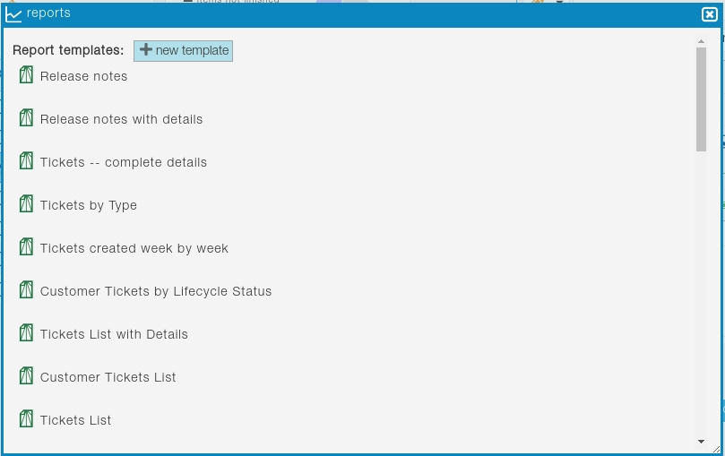
2012
2018
Управление на качеството
Характеристики на инструмента
Генериране на отчети (Reporting)
  шаблони за отчети,
  Експорт като pdf или xslx
  Възможно е да дефинираме нови шаблони
  Предефенирани щаблони:
5

Slide 12
2012
2018
Управление на качеството
Характеристики на инструмента
Лиценз, отворен код
  Компания има няколко репозитории в гитхъб които не са много активни и са интеграции с други продукти.
  Продукта е напълно платен, цени са определени на pricing-страница
Модел на хостване (услуга, cloud, десктоп)
  Onedesk е cloud-based услуга, която обаче е адаптирана за веб браузъри, десктоп и мобилни системи
  Crossplatform demo

Slide 13
2012
2018
Управление на качеството
Реализация на примерен сценарий (демо)
Примерен сценарии, как екип би използвал onedesk в scrum среда.

Slide 14
2012
2018
Управление на качеството
Предимства и недостатъци
Предимства
Недостатъци
Наблюдение над социални мрежи за подобрения на продукта
Добър модел за цените, позволяващ лесно скалиране спрямо размера на продукта
Предоставя отлични възможности за обратна връзка от клиенти и мениджмънт към разработващия екип
-Липса на опции за персонализиране на платформата – липсват някои функционалности
-Структурата на приложението не следва agile принципи

Slide 15
2012
2018
Управление на качеството
ЗАКЛЮЧЕНИЕ

